Slide 1


UBND QUẬN LONG BIÊN
TRƯỜNG MẦM NON HOA MỘC LAN
Giáo án: Lĩnh vực phát triển nhận thức
Đề tài: Dạy trẻ nhận biết chữ số 0, ý nghĩa chữ số 0
Lứa tuổi : Mẫu giáo lớn

Slide 2

Mục đích - yêu cầu
1. Kiến thức:
- Trẻ nhận biết được chữ số 0, nhận biết được vị trí của chữ số 0 trong dãy số từ 0 - 10
- Biết ý nghĩa của chữ số 0
2. Kỹ năng:
- Rèn kỹ năng quan sát, ghi nhớ.
- Rèn kỹ năng so sánh, diễn đạt và sử dụng từ ngữ toán học.
3.Thái độ:
- Trẻ hào hứng tham gia hoạt động

Slide 3

Phần 1: Ôn đếm và nhận biết chữ số trong phạm vi 10
Trß ch¬i
Bé nhanh bé đúng

Slide 4

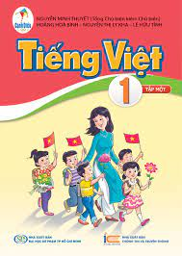
Cách chơi: Bé đếm số lượng các nhóm đồ vật và chọn chữ số tương ứng
7
6
5

Slide 5

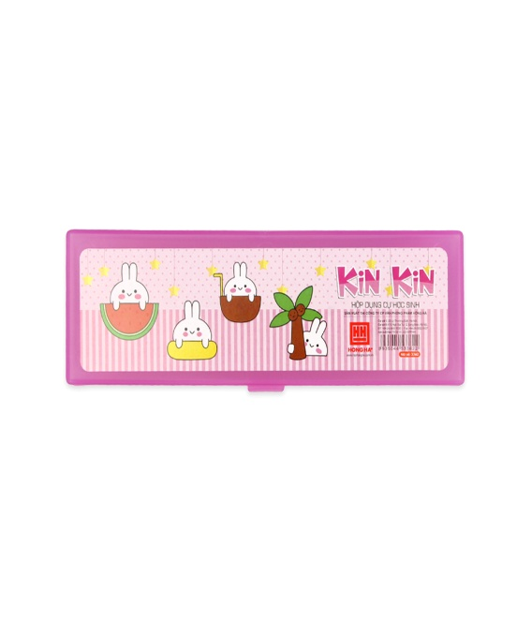
8
7
5

Slide 6
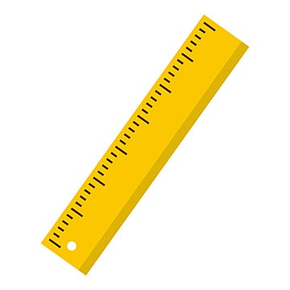
8
6
9

Slide 7

8
9
10

Slide 8

6
10
7

Slide 9
Phần 2: Nhận biết chữ số 0, ý nghĩa chữ số 0

Slide 10
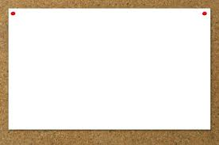
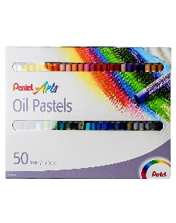

Hình thành ở trẻ chữ số 0
5
6
7
0

Slide 11
0
1
5
10
3
8

Slide 12
Giới thiệu chữ số 0
0

Slide 13

Cấu tạo chữ số 0
0

Slide 14
Các kiểu chữ số 0
0
0
0
0

Slide 15
Chữ số 0 trong dãy số tự nhiên
0
1
2
3
4
5
6
7
8
9
10

Slide 16

Chữ số 0 trong thứ tự số đếm
0
1
2
3
4
5
6
7
8
9
10
Vậy số 0 dùng để biểu thị không có đối tượng nào trong nhóm.

Slide 17
Ý nghĩa chữ số 0
1
0
20
30

Slide 18
Số 0 đứng trước các số khác thì biểu thị số điện thoại
0398175055

Slide 19


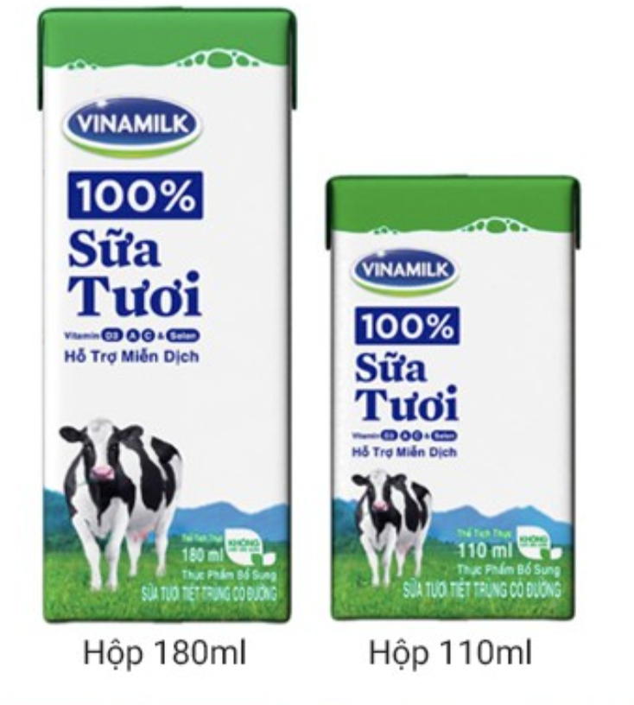
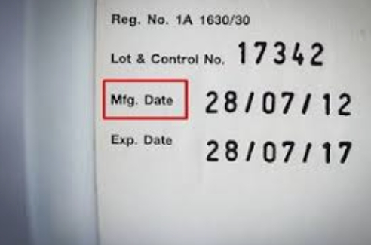
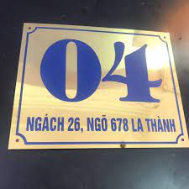
Số 0 có ở đâu ?
Biểu thị số điện thoại
Dùng để chỉ dung lượng các sản phẩm
Ghi ngày sản xuất ,hạn sử dụng
trên sản phẩm
Biển số nhà

Slide 20
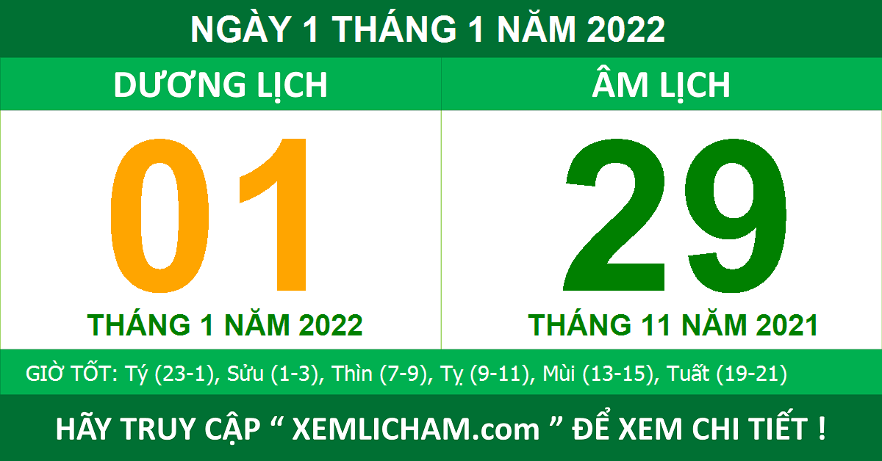
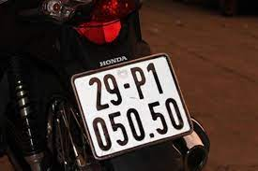
Ghi ngày tháng trên lịch
Gắn biển số xe

Slide 21
Phần 3 :Trò chơi
Trò chơi : Bé nhanh bé đúng
Trò chơi : Ai nhanh hơn

Slide 22

Trò chơi : Bé nhanh bé đúng
Cách chơi: Bé chọn đáp án đúng cho mỗi câu hỏi sau
Trong dãy số tự nhiên số 0 là số lớn nhất hay bé nhất?
A. Số bé nhất
B. Số lớn nhất

Slide 23
Trong số đếm số 0 dùng để làm gì
A. Dùng biểu thị nhiều đối tượng
B. Dùng biểu thị không có đối tượng nào

Slide 24
Trò chơi : Ai nhanh hơn
Cách chơi: Bé đếm và nối nhóm đồ vật với số tương ứng

Slide 25
6
7
0

Slide 26

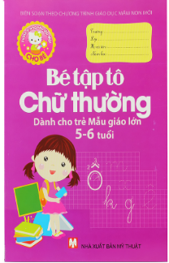


5
0
7

Slide 27



